Slide 1


Slide 2
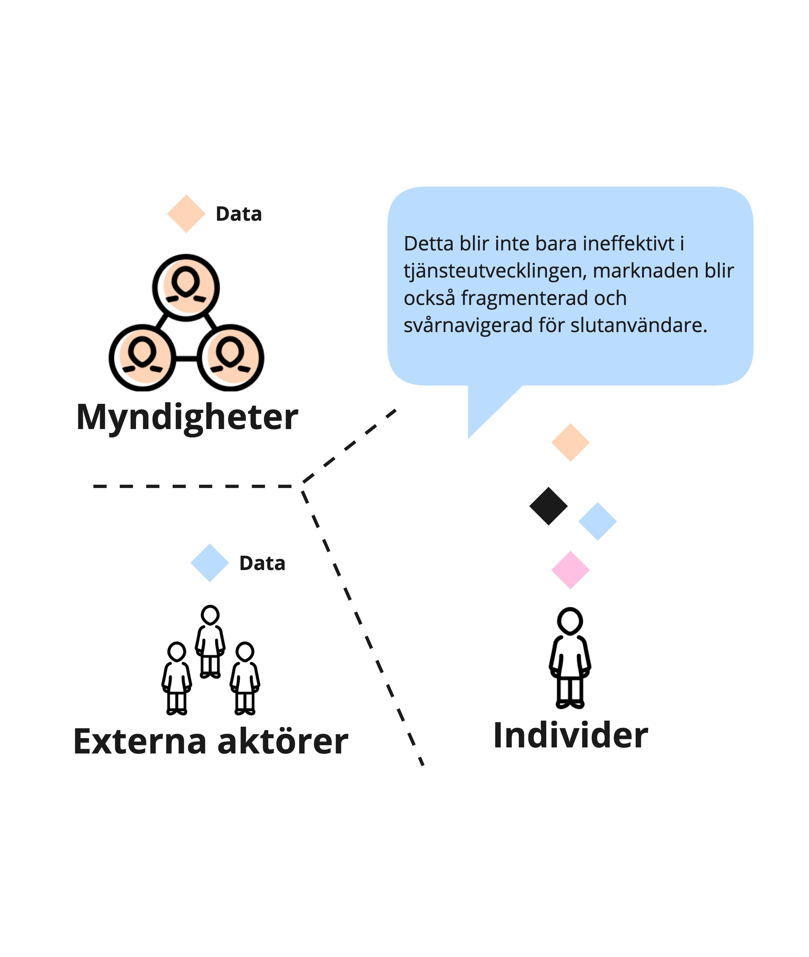
Nuläge – problem/utmaning
De flesta tjänster byggs i dag i egna, separata system med:
egna data
eget språk
låsta tekniska strukturer
Det gör att utvecklingen sker i ”stuprör” där allt från utbud till kompetensdata hamnar i “informationssilos” och inte delas.
Eftersom aktörer använder olika metadata och olika sätt att organisera data, utvecklas sluttjänsterna separat och utan goda förutsättningar för informationsutbyte.

Slide 3
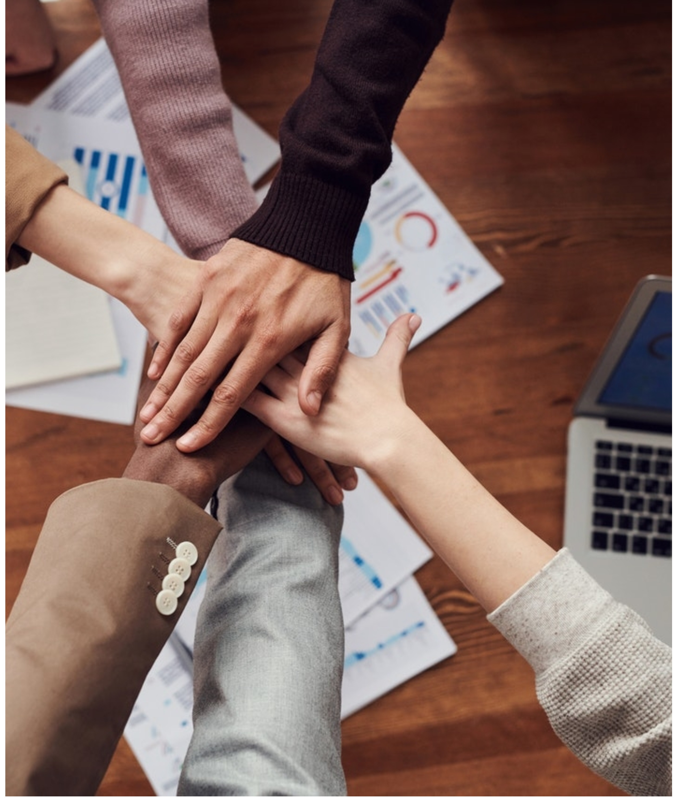
Övergripande mål
Stärka förutsättningarna för myndigheter och andra aktörer att skapa och tillhandahålla digitala tjänster som stärker individers ställning på arbetsmarknaden samtidigt som privat och offentlig sektors kompetensbehov tillgodoses.
Långsiktigt främja effektiv kompetensförsörjning och livslångt lärande samt underlätta omställning på arbetsmarknaden.

Slide 4

Datadelning för stärkt innovationskraft
Myndigheterna ska tillgängliggöra, dela och nyttiggöra data för kompetensförsörjning och livslångt lärande. En säker datahantering med starkt integritetsskydd är en förutsättning för datadelning.
Där det är lämpligt och möjligt ska data tillgängliggöras som öppna data, annars ska den delas med lämplig grad av kontroll över slutanvändning, s.k. datasuveränitet.
Syftet är att förenkla för privata och offentliga aktörer att tillgängliggöra, dela och nyttiggöra data.
Arbetet ska där det är relevant möjliggöra en integration med bl.a. dataområdet för skills inom EU.

Slide 5
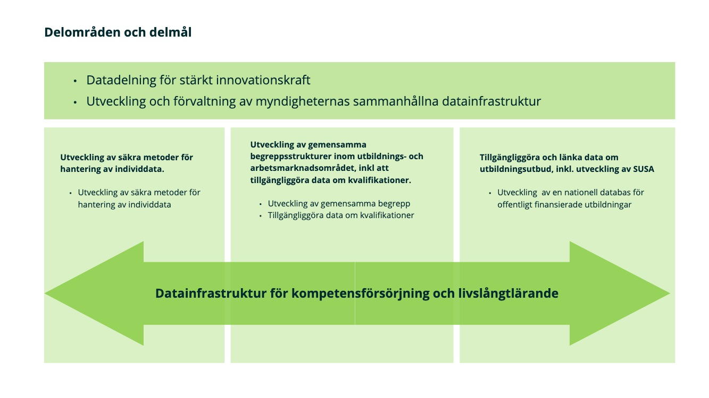

Slide 6
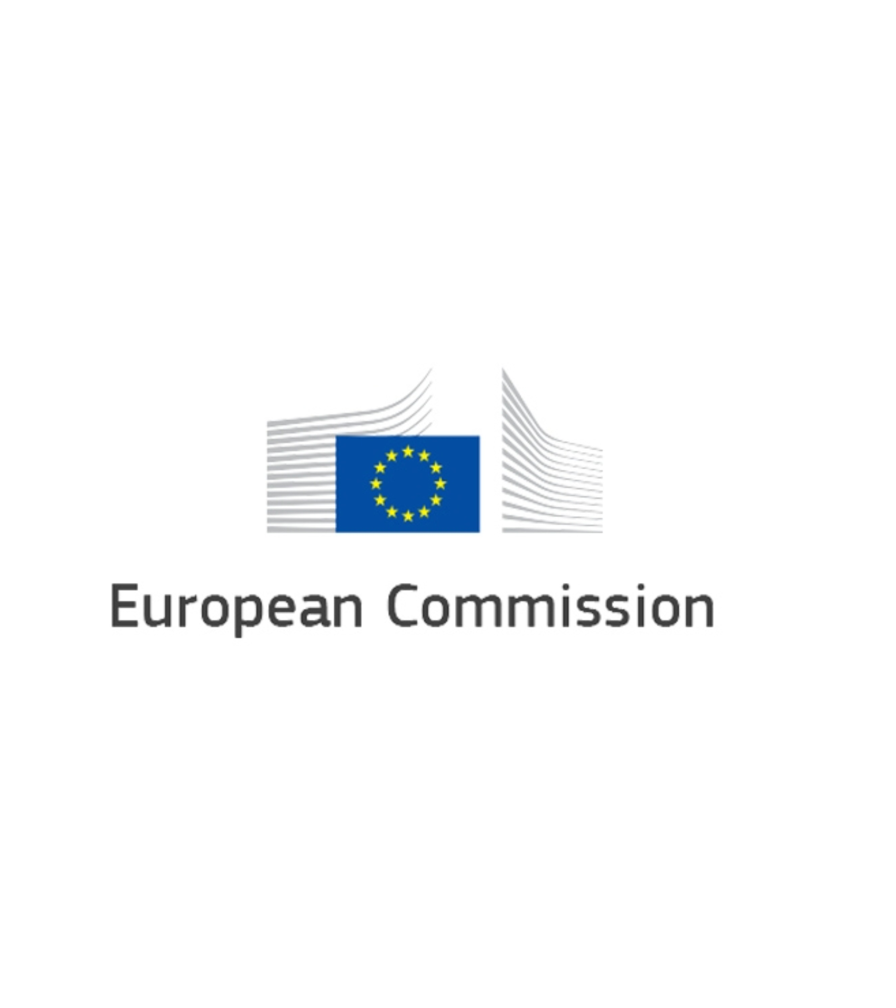
Nationell datastrategi och EU
År 2023 ska det, enligt den nya svenska datastrategins insatsområde: Ökad tillgång till data, finnas delade data för att möta prioriterade samhällsutmaningar, samt inom EU:s strategiska dataområden.
Uppdraget att utveckla en sammanhållen datainfrastruktur för kompetensförsörjning och livslångt lärande ska, där det är relevant, möjliggöra en integration med bl.a: dataområdet för skills inom EU.

Slide 7
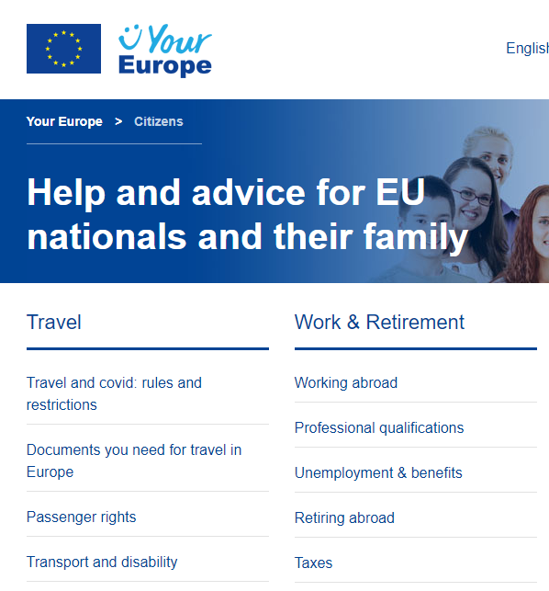
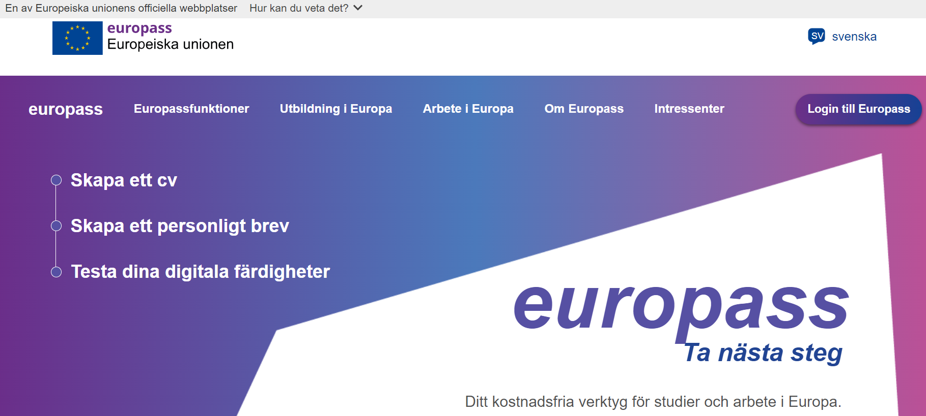
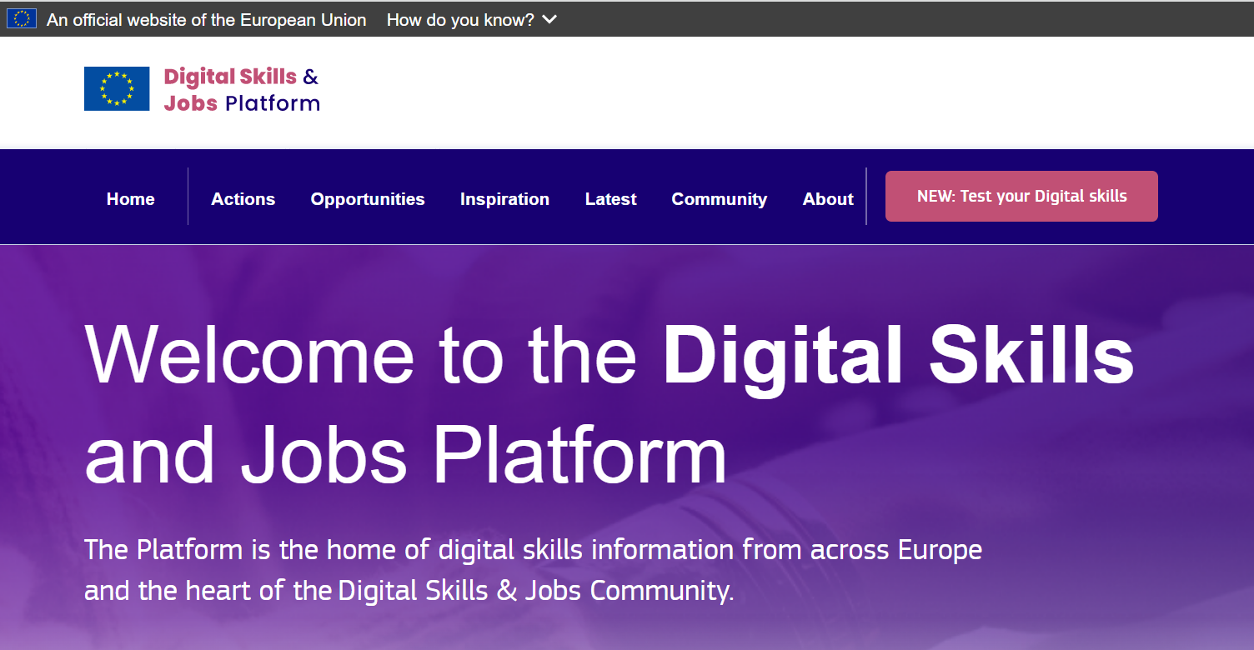

Slide 8
Fortsatt arbete 2022-23
Fortsatt analys och kartläggning av datamängder, begreppslistor samt hur den förvaltningsgemensamma infrastrukturen hänger ihop med olika tjänster inom området på nationell nivå och EU-nivå
Utforskande arbete kring individdata och begrepp för att öka användning av data och interoperabilitet med tjänster och dataområden på EU-nivå
Arbete med tillgängliggörande av data, exempelvis:
SUSA-navet
Data om kvalifikationer
Beskrivningar av datamängder och begrepp via Sveriges dataportal

Slide 9
Tack!

